Slide 1

第十五章 二次根式
15.1.2二次根式的性质

Slide 2
课前准备
数学书
学案
练习本
作业本
四清导航

Slide 3
学习目标
1.巩固二次根式的相关概念及其非负性.
2.理解并掌握二次根式的性质.
3.灵活运用二次根式的性质进行计算.

Slide 4
情境导入 2分钟
一块正方形木板面积为200 cm²,你能在不用计算器的情况下,
以最快的速度求出正方形木板的边长吗?

Slide 5
合作研学 10分钟
问题1：计算下列各式,并观察结果,你能发现什么规律?
(1)(2)中两式均相等.
当a≥0，b≥0时，对
猜想：_____________________________
理由：

Slide 6
合作研学 10分钟
问题1：计算下列各式,并观察结果,你能发现什么规律?
(1)(2)中两式均相等.
当a≥0，b≥0时，对
猜想：_____________________________
理由：

Slide 7
合作研学 10分钟
两个式子均相等.
对照刚才得到的结论,当a≥0,b>0时,
有什么关系?并说明理由.

Slide 8
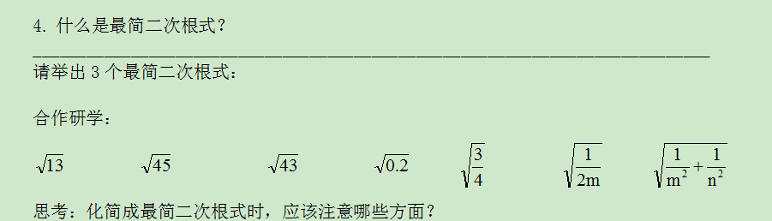
合作研学 10分钟

Slide 9
展示激学 15分钟
问题1：积的算术平方根的性质
积的算术平方根等于积中各因数的算术平方根的积.
因为当a≥0,b≥0时,
[知识拓展] 积的算术平方根的性质可以推广到多个非负因数的情况.

Slide 10
展示激学 15分钟
问题2：商的算术平方根的性质：
商的算术平方根等于被除数的算术平方根与除数的算术平方根的商.
因为当a≥0，b>0时，

Slide 11
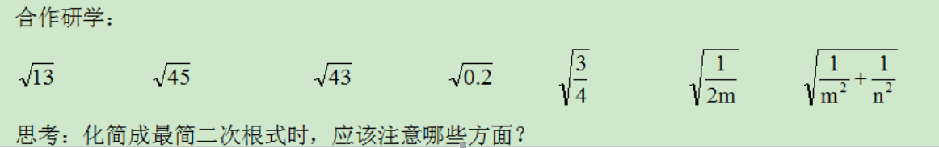
展示激学 15分钟
问题3：最简二次根式的概念
①被开方数的因数是整数,因式是整式;
②被开方数中不含能开得尽方的因数或因式；
我们把这样的二次根式叫做最简二次根式.

Slide 12
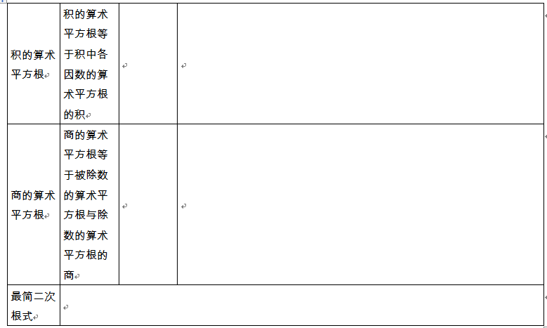



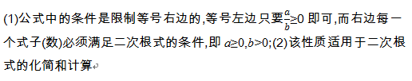
精讲领学 5分钟

Slide 13
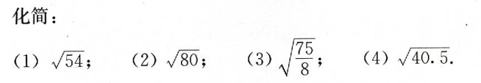
课堂检测1 5分钟

Slide 14
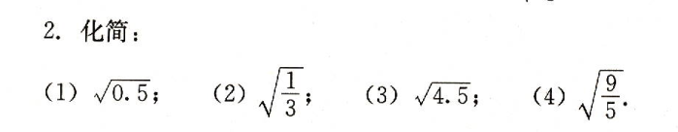
课堂检测2 5分钟

